Slide 1
Rd/rds
Regions Delegeret/Regions Delegeret Suppleant

Slide 2
Hvad laver RD/RDS
Repræsenterer Danmark i Europa og resten af verden
Deltager i sommer- og vinter-EDM hvert år
Deltager i World Service Conference hvert andet år
Deltager på RSK-møder i Danmark tre gange om året
Deltager på servicekonferencer og står til rådighed for grupper og områder i Danmark
Afholder workshops på konventer i Danmark
Fungerer som bindeled mellem Danmark, EDM og WSC samt aflægger skriftlige rapporter til RSK og områderne i Danmark
Er ansvarlig over for RSK Danmark og i sidste ende over for NA-grupperne

Slide 3
EDM
European Delegates Meeting

Slide 4
Hvad er EDM
EDM er et forum, hvor de europæiske fællesskaber regelmæssigt kan mødes i form af de repræsentanter, de har valgt.
EDM står bl.a. for:
Fællesskabsudvikling – at tilbyde støtte til voksende NA-fællesskaber, at hjælpe dem med at opbygge en servicestruktur og håndtere lokale problemer/opgaver.
ECCNA – Europakonvent én gang om året i skiftende lande.
EDM-møde to gange årligt, vinter-EDM og sommer-EDM, i skiftende lande. ECCNA og sommer-EDM afholdes samtidigt.

Slide 5
EDM’s formål
At øge opmærksomheden og ansvarligheden overfor de fælles europæiske ønsker og behov via regelmæssig kommunikation.
At definere beslutningsprocesser og vigtige punkter i fælles europæiske spørgsmål.

Slide 6
WSC
World Service Conference

Slide 7
Hvad er wsc
WSC et forum, hvor fællesskaber fra hele verden regelmæssigt kan mødes i form af de repræsentanter, de har valgt.
WSC står bl.a. for:
Fællesskabsudvikling – at tilbyde støtte til voksende NA-fællesskaber, at hjælpe dem med at opbygge en servicestruktur og håndtere lokale problemer/opgaver.
WCNA – Verdenskonvent hvert tredje år i skiftende lande.
WSC afholdes hvert andet år i USA.
Godkendelse og udgivelse af ny NA-litteratur.

Slide 8
WSC’s formål
Hovedformålet for World Service er at kommunikere, koordinere, informere og vejlede.
Vi tilbyder denne service så vores NA-grupper og medlemmer frit kan bringe budskabet om bedring og så vores program kan blive tilgængelig for enhver addict verden over.

Slide 9
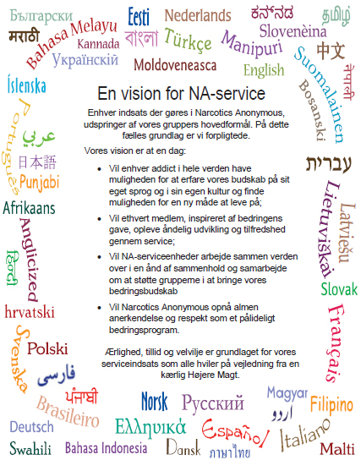

Slide 10


